Slide 1
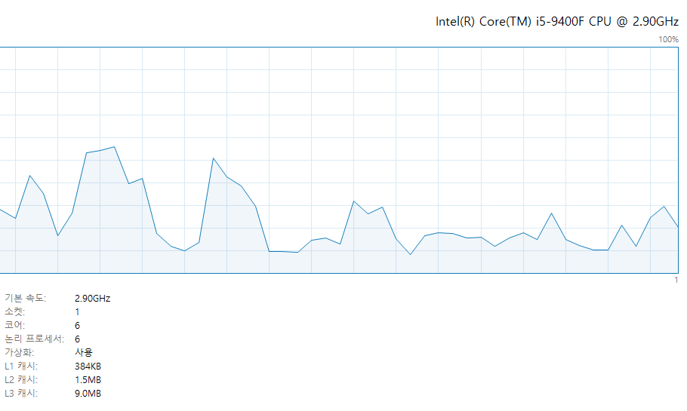
CPU의 종류
Intel(R) Core™ i5-9400F
코어 개수 : 6개
클럭 속도 : 2.9GHz

Slide 2
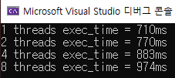
Skip List
실행속도 비교표
성긴 동기화

